Slide 1


HTML + CSS Fundamentals
Попов Матвей
Spring, 2023

Slide 2
ПОТОК ДОКУМЕНТА
Поток документа (flow) - порядок отображения элементов на странице.
Элементы, расположенные выше по коду, отображаются перед элементами, расположенными ниже. Это делает результат вывода элементов страницы предсказуемым и управляемым.

Slide 3
ПОТОК ДОКУМЕНТА
<!DOCTYPE html>
<html lang="en">
<head>
<meta charset="UTF-8">
<meta http-equiv="X-UA-Compatible" content="IE=edge">
<title>My document</title>
</head>
<body>
<h1>Расписание выхода кинопроектов</h1>
<div>
<img src="../first_film" />
<p>Опсиание 1</p>
<p> Дата выхода 1</p>
</div>
<div>
<img src="../second_film" />
<p>Опсиание 2</p>
<p> Дата выхода 2</p>
</div>
<div>
<img src="../third_film" />
<p>Опсиание 3</p>
<p> Дата выхода 3</p>
</div>
</body>
</html>

Slide 4
БЛОЧНЫЕ ЭЛЕМЕНТЫ
Блочные (block) элементы расположены один под другим.
Такие элементы имеют ширину, высоту, отступы.
Блоки занимают всю ширину родительского элемента. Например, если задать им фон, то фон будет виден по всей ширине родительского элемента.
Так как блочный элемент занимает всю ширину, его внутренние элементы могут быть выровнены горизонтально, т.е. к левому, правому краю, посередине и по всей ширине

Slide 5
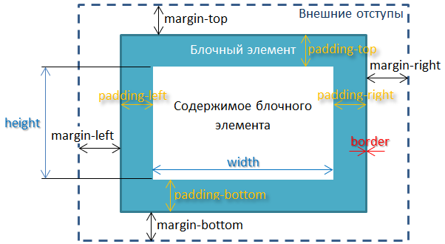
БЛОЧНЫЕ ЭЛЕМЕНТЫ
Блочные элементы могут содержать как строчные, так и блочные элементы, но не оба типа элементов сразу.
Свойства строчных элементов не предназначены для блочных элементов, например, вертикальное выравнивание (vertical-align).
Элемент <p> относится к блочным элементам, но он не должен содержать внутри себя другой элемент <p>, а также любой другой блочный элемент.

Slide 6
БЛОЧНЫЕ ЭЛЕМЕНТЫ
Примеры:
<address>, <article>, <aside>,
<blockquote>,
<dd>, <div>, <dl>, <dt>, <details>,
<fieldset>, <figcaption>, <figure>, <footer>, <form>,
<h1>-<h6>, <header>, <hr>,
<li>, <legend>,
<nav>, <noscript>,
<ol>, <output>, <optgroup>, <option>,
<p>, <pre>,
<section>, <summary>,
<table>,
<ul>.

Slide 7
Блочная модель
Содержимое: область, где отображается ваш контент, размер которой можно изменить с помощью таких свойств, как width и height.
Внутренний отступ: отступы располагаются вокруг содержимого в виде пустого пространства; их размер контролируется с помощью padding и связанных свойств.
Рамка: рамка оборачивает содержимое и внутренние отступы. Её размер и стиль можно контролировать с помощью border и связанных свойств.
Внешний отступ: внешний слой, заключающий в себе содержимое, внутренний отступ и рамки, представляет собой пространство между текущим и другими элементами. Его размер контролируется с помощью margin и связанных свойств.

Slide 8
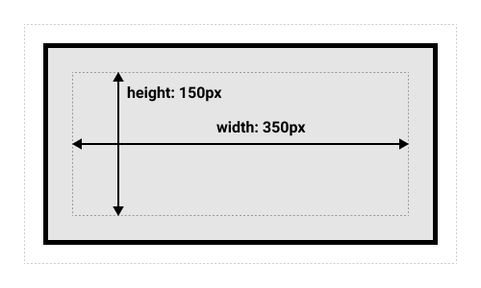
Блочная модель
В стандартной блочной модели, если указать элементу атрибуты width и height, это определит ширину и высоту содержимого.
Любые отступы и рамки затем добавляются к этой ширине и высоте для получения общего размера элемента.

Slide 9
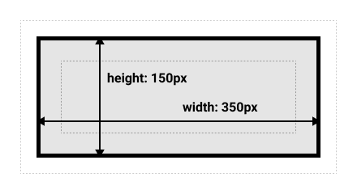
Блочная модель
По умолчанию браузеры используют стандартную блочную модель.
Если вы хотите использовать альтернативную блочную модель для элемента, установите для него свойство box-sizing: border-box.

Slide 10
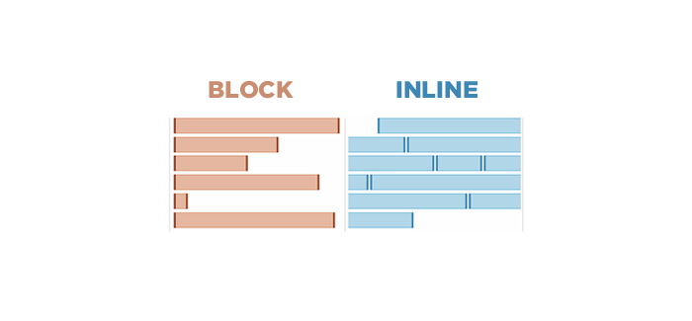
СТРОЧНЫЕ ЭЛЕМЕНТЫ
В строчные (inline) элементы допускается вставлять текст и другие строчные элементы.
В строчные элементы запрещено вставлять блочные.
Высота строчных элементов не контролируется свойством height.
Ширина пропорциональна ширине контента.

Slide 11
СТРОЧНЫЕ ЭЛЕМЕНТЫ
Строчные элементы расположены друг за другом в строке, могут переноситься на следующую строку при необходимости.
Строчным элементам можно задать вертикальное выравнивание.

Slide 12
СТРОЧНЫЕ ЭЛЕМЕНТЫ
Примеры:
<a>, <area>,
<b>, <bdo>, <bdi>,
<cite>, <code>,
<dfn>, <del>,
<em>,
<i>, <iframe>, <img>, <ins>,
<kbd>,
<label>,
<map>, <mark>,
<s>, <samp>, <small>, <span>, <strong>, <sub>, <sup>,
<time>,
<q>,
<ruby>,
<u>,
<var>.

Slide 13
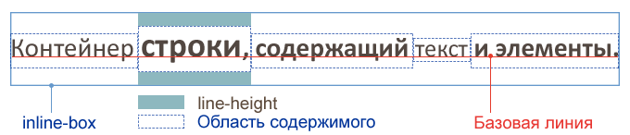
СТРОЧНО-БЛОЧНЫЕ ЭЛЕМЕНТЫ
В строчно-блочных (inline-block) элементах возможно размещать текст или блочные элементы.
Высота элемента рассчитывается автоматически браузером на основе контента.
Ширина равна ширине контента с учетом отступов и границ.

Slide 14
СТРОЧНО-БЛОЧНЫЕ ЭЛЕМЕНТЫ
inline-block элементы расположены в одной строке и переносятся на следующую при необходимости.
Могут быть выровнены по вертикали.
Допускается установка ширины и высоты.

Slide 15
СТРОЧНО-БЛОЧНЫЕ ЭЛЕМЕНТЫ
Примеры:
<audio>,
<button>,
<canvas>,
<embed>,
<input>,
<keygen>,
<meter>,
<object>,
<progress>,
<select>,
<textarea>,
<video>.

Slide 16
СПЕЦСИМВОЛЫ
HTML интерпретирует символы <, >, &, " и др. как специальные. При необходимости их использования они заменяются на, соответственно, &lt;, &gt;, &amp;, &quot;.

Slide 17
КАСКАД

Slide 18
КАСКАД
В CSS действует наследование. Но не все свойства могут наследоваться. Например, свойство text-size передается потомкам, а padding – нет.

Slide 19
КАСКАД
CSS являются каскадными таблицами стилей. Это показывает, как стили применяются к элементам документа.
CSS-каскад называется так, потому что объявления стилей "каскадируются" на элементы из многих источников.
Каскад комбинирует важность, происхождение, специфичность и порядок источников для принимаемых стилей, чтобы точно и безконфликтно определить, какой именно стиль должен быть применен к конкретному элементу.
В CSS действует наследование. Но не все свойства могут наследоваться. Например, свойство text-size передается потомкам, а padding – нет.

Slide 20
СЕЛЕКТОРЫ

Slide 21
СЕЛЕКТОРЫ ПО ТЕГУ
В качестве селектора может выступать любой тег HTML, для которого определяются правила форматирования, такие как: цвет, фон, размер и т. д.
Тег {
свойство1: значение;
свойство2: значение;
...
}
p {
color: green;
}
div {
background-color: chocolate;
}

Slide 22
СЕЛЕКТОРЫ ПО ID
Для выбора уникального элемента используются ID. На странице не должно быть более одного элемента с одинаковыми ID.
#id {
свойство1: значение;
свойство2: значение;
...
}
#test {
color: green;
}
#user-info {
background-color: chocolate;
}

Slide 23
УНИВЕРСАЛЬНЫЙ СЕЛЕТОР
Универсальный селектор *. Этот селектор позволяет выбрать абсолютно все элементы страницы.
* {
свойство1: значение;
свойство2: значение;
...
}
* {
color: green;
}

Slide 24
СЕЛЕКТОРЫ ПО КЛАССУ
Классы применяют, когда необходимо определить стиль для индивидуального элемента веб-страницы или задать разные стили для одного тега.
.Имя класса {
свойство1: значение;
свойство2: значение;
...
}
.test-block {
background: red;
color: blue;
font-size: 12px;
margin: 10px 15px 20px 30px;
}
.info {
font-family: fantasy;
border: 2px;
border-radius: 4px;
width: 500px;
}

Slide 25
КОНТЕКСТНЫЕ СЕЛЕКТОРЫ
При создании веб-страницы часто приходится вкладывать одни теги внутрь других. Чтобы стили для этих тегов использовались корректно, помогут селекторы, которые работают только в определённом контексте.
Селектор1 Селектор2 {
свойство1: значение;
свойство2: значение;
...
}

Slide 26
КОНТЕКСТНЫЕ СЕЛЕКТОРЫ
а {
color: green; /* Зеленый цвет текста для всех ссылок */
}
.menu {
padding: 7px; /* Поля вокруг текста */
border: 1px solid #333; /* Параметры рамки */
background: #fc0; /* Цвет фона */
}
.menu а {
color: navy; /* Темно-синий цвет ссылок */
}

Slide 27
СЕЛЕКТОРЫ АТРИБУТОВ
q {
font-style: italic; /* Курсивное начертание */
quotes: "\00AB" "\00BB"; /* Меняем вид кавычек в цитате */
}
q[title] {
color: maroon; /* Цвет текста */
}
а[target="_blank"] {
padding-left: 15px;
}
Подробности

Slide 28
СОСЕДНИЕ СЕЛЕКТОРЫ
Соседними называются элементы веб-страницы, когда они следуют непосредственно друг за другом в коде документа.
Селектор1 + Селектор2 {
свойство1: значение;
свойство2: значение;
...
}
b + i {
color: red; /* Красный цвет текста */
}
Подробности

Slide 29
РОДСТВЕННЫЕ СЕЛЕКТОРЫ
Селектор1 + Селектор2 {
свойство1: значение;
свойство2: значение;
...
}
b + i {
color: red; /* Красный цвет текста */
}
Селектор1 ~ Селектор2 {
свойство1: значение;
свойство2: значение;
...
}
h2 ~ p {
color: red; /* Красный цвет текста */
}
Подробности

Slide 30
РОДСТВЕННЫЕ СЕЛЕКТОРЫ
<p>...</p>
<section>
<p>...</p>
<h2>...</h2>
<p>Этот абзац будет выбран</p>
<div>
<p>...</p>
</div>
<p>...</p>
</section>
<p>...</p>
<section>
<p>...</p>
<h2>...</h2>
<p>Этот абзац будет выбран</p>
<div>
<p>...</p>
</div>
<p>Этот абзац будет выбран</p>
</section>
Подробности

Slide 31
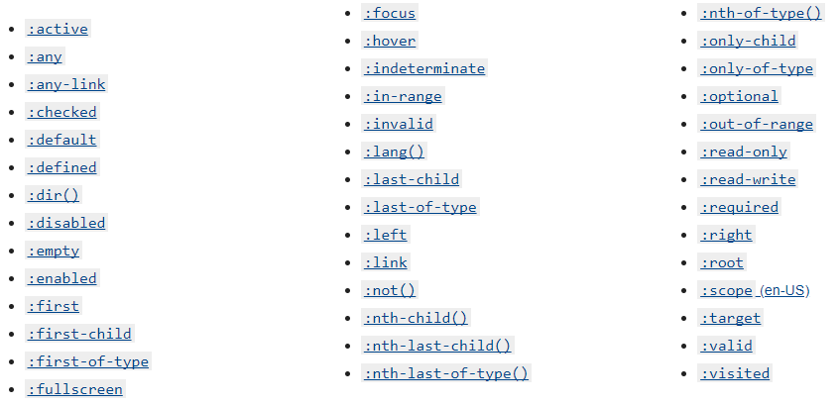
ПСЕВДОКЛАССЫ
Псевдокласс в CSS — это ключевое слово, добавленное к селектору, которое определяет его особое состояние.
Подробности

Slide 32
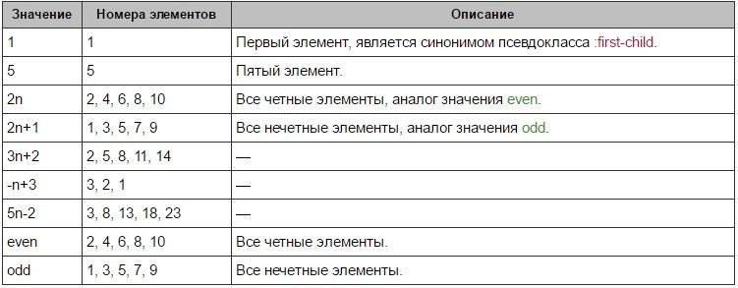
ПСЕВДОКЛАССЫ
Используется формула (an + b). Описание:
a - размер цикла,
n - счетчик (начинается с 0),
и b - шаг цикла.

Slide 33
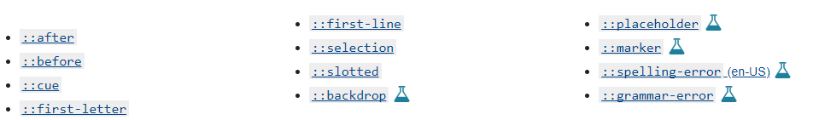
ПСЕВДОЭЛЕМЕНТЫ
Псевдоэлемент в CSS — это ключевое слово, добавляемое к селектору, которое позволяет стилизовать определённую часть выбранного элемента.
Подробности

Slide 34
СПЕЦИФИЧНОСТЬ CSS

Slide 35
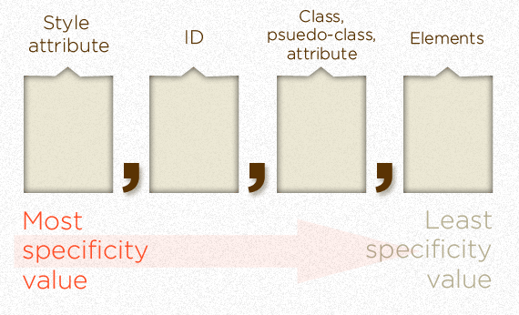
ВЕС СТИЛЕЙ
Браузер руководствуется специфичностью селекторов при выборе свойств CSS, которые наиболее релевантны для элемента и будут к нему применены.
Инлайновые стили.
ID.
Классы, атрибуты, псевдоклассы.
Элементы и псевдоэлементы.

Slide 36

!important
При использовании !important в объявлении свойства, оно перекрывает любое другое объявление.
Использование !important считается плохой практикой, его стоит избегать, т.к. оно затрудняет дебаггинг из-за нарушения естественного каскадирования ваших стилей.

Slide 37
ВАЖНЫЕ ЗАМЕЧАНИЯ
Универсальный селектор * обладает нулевым весом.
Псевдо-элементы имеют вес (0, 0, 0, 1) в отличие от псевдо-классов (0, 0, 1, 0).
Псевдо-класс :not() не добавляет специфичности селектору.
Значение !important может перекрыться только другим !important, определенным в CSS позже. Можно считать, что его вес составляет 1, 0, 0, 0.

Slide 38
CSS LAYOUT

Slide 39
СВОЙСТВО DISPLAY
Основные значения свойства display:
display: inline; (<span>, <a>, <inline>)
display: block; (<div>, <p>, <h1>)
display: inline-block; (<button>, <select>)

Slide 40
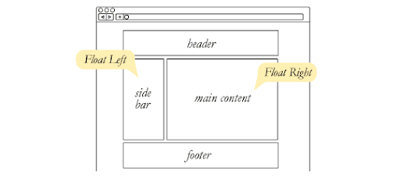
СВОЙСТВО FLOAT
Свойство float определяет, к какой стороне документа будет выровнен элемент, в то время как остальные элементы будут обтекать его с другой стороны.
Когда значение свойства равно none, элемент отображается на странице обычным образом.
Подробности

Slide 41
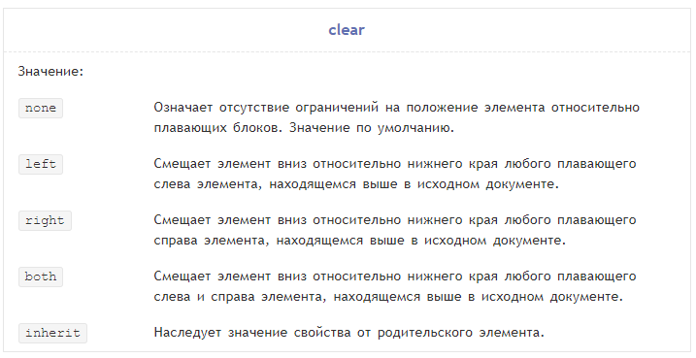
СВОЙСТВО CLEAR
Свойство clear казывает, какие стороны блока/блоков элемента не должны прилегать к плавающим блокам, находящемся выше в исходном документе.
Подробности

Slide 42
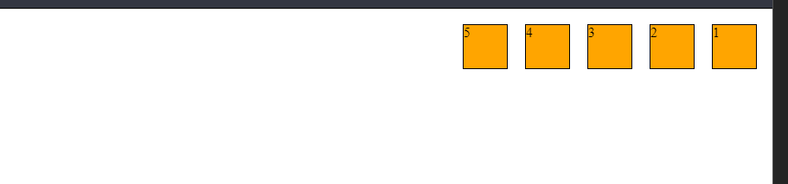
FLOATS LAYOUT
<div class="box">1</div>
<div class="box">2</div>
<div class="box">3</div>
<div class="box">4</div>
<div class="box">5</div>
.box {
width: 50px;
height: 50px;
background-color: orange;
border: 1px solid;
margin: 10px;
float: right;
}

Slide 43
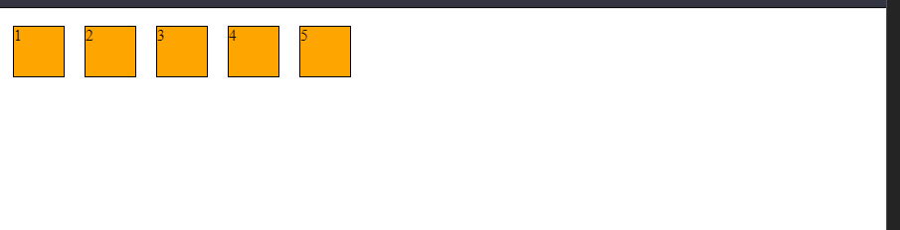
FLOATS LAYOUT
<div class="box">1</div>
<div class="box">2</div>
<div class="box">3</div>
<div class="box">4</div>
<div class="box">5</div>
.box {
width: 50px;
height: 50px;
background-color: orange;
border: 1px solid;
margin: 10px;
float: left;
}

Slide 44
FLEX
Верстка флексами более эффективна. Она позволяет выравнивать элементы и распределять пространство между ними в контейнере, даже когда их размер не известен и/или может изменяться (flex = гибкий).
Свойство flex определяет, как элемент может расширяться или сжиматься в своем флекс-контейнере. Это свойство объединяет свойства flex-grow, flex-shrink иflex-basis.
CSS-columns не работают с флекс-боксами, как и float, clear и vertical-align.
Для выравнивания по вертикали используются align-content (для родителя) и align-items (для потомков).
https://html5.by/blog/flexbox/

Slide 45
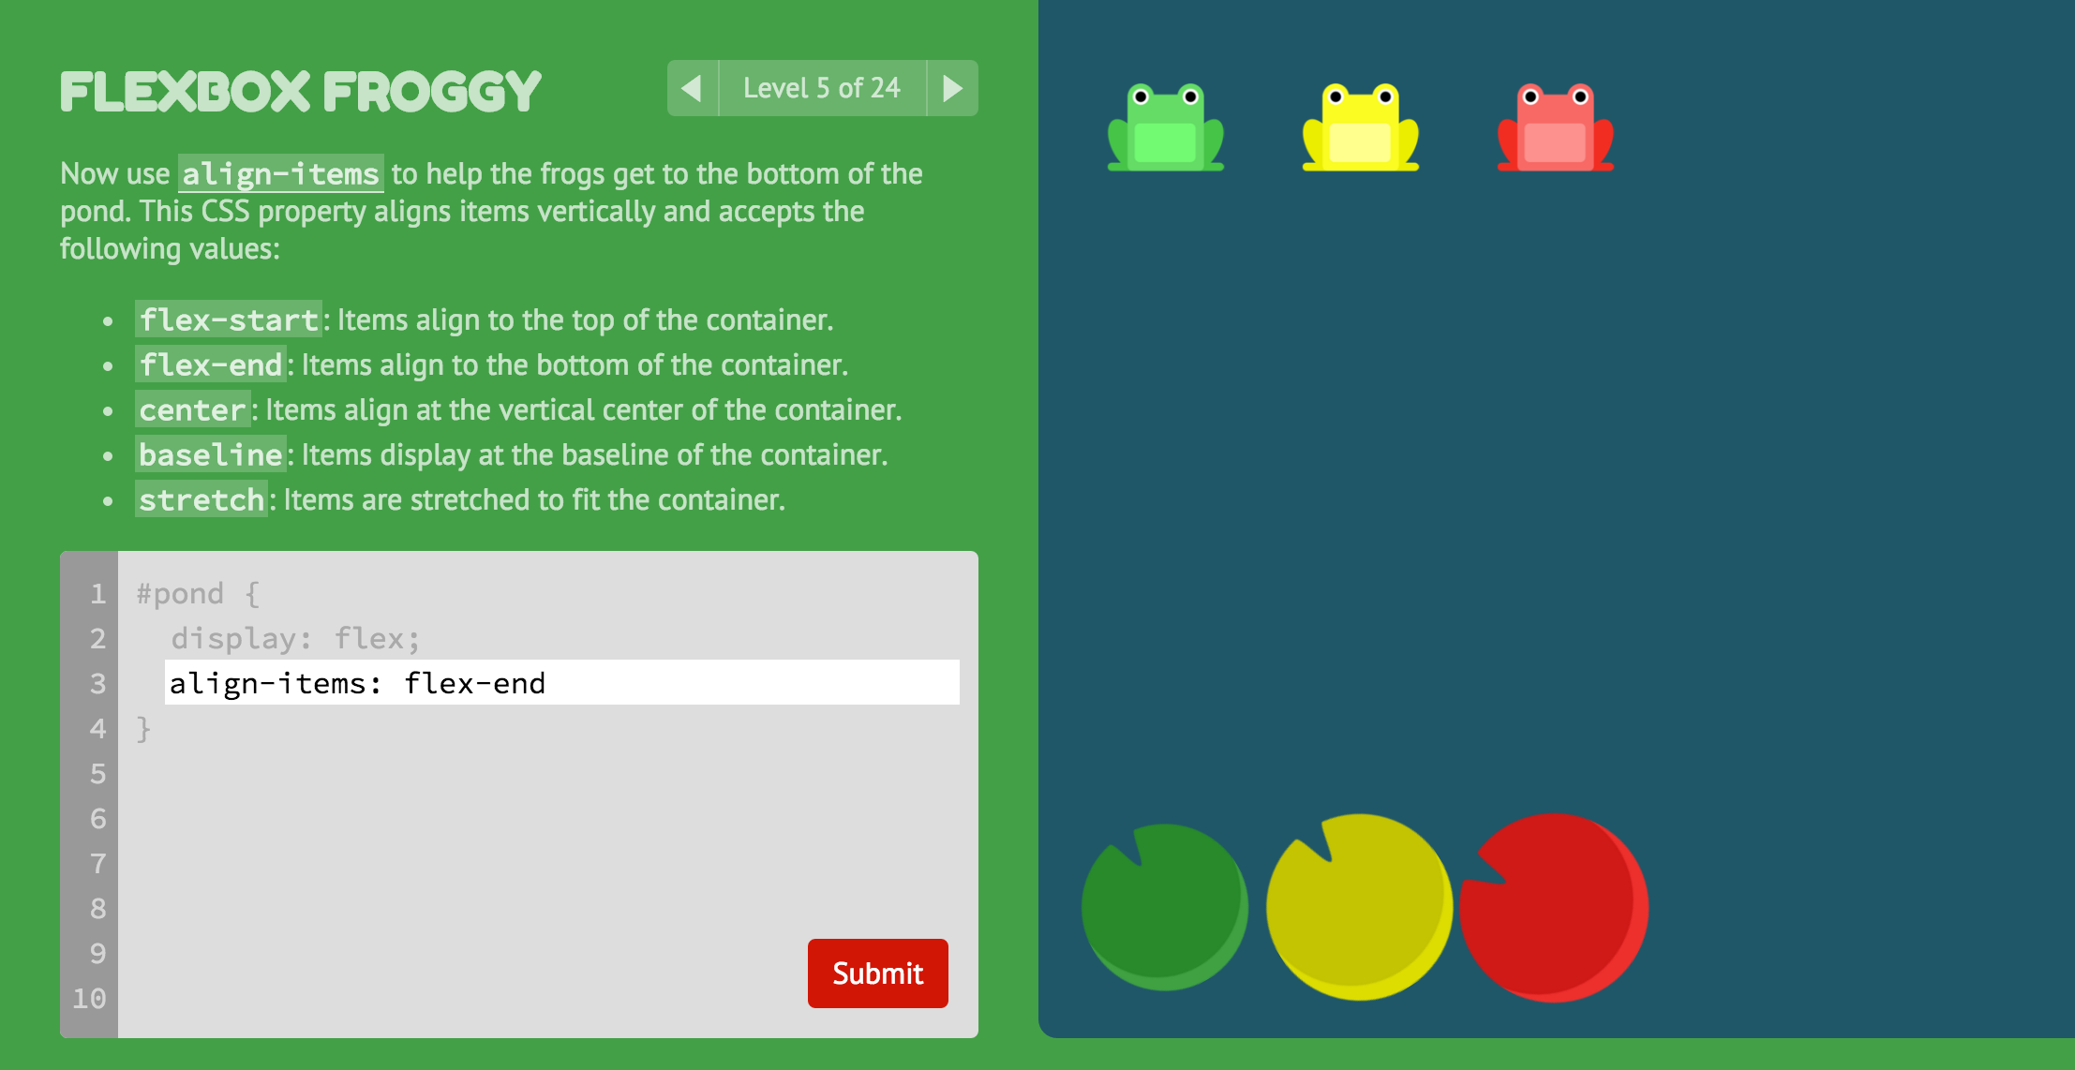
FLEX
Очень полезная игра:
https://flexboxfroggy.com/#ru

Slide 46
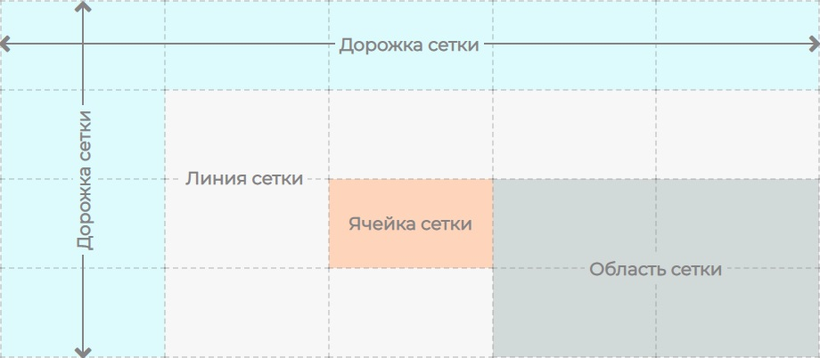
GRID
Сетка (grid) представляет собой набор пересекающихся горизонтальных и вертикальных линий, делящих пространство grid-контейнера на области сетки, в которые могут быть помещены элементы сетки.
Подробности

Slide 47


Slide 48
Links
https://learn.webpurple.net/externals/topic8_html-css-basic/
https://learn.webpurple.net/externals/topic9_html-css-fundamentals-part1/

